Slide 1
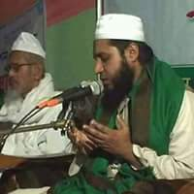
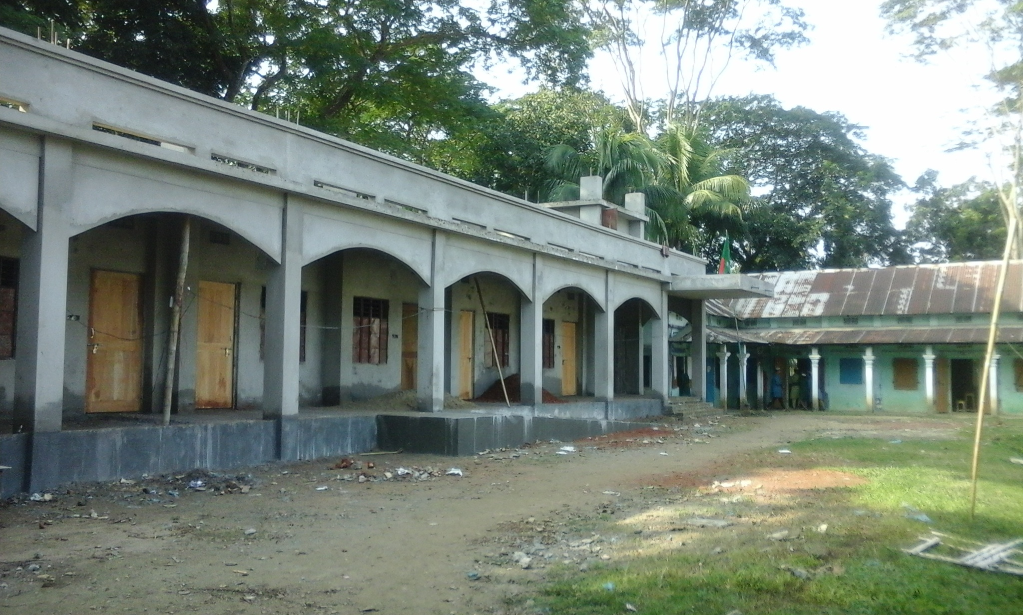
আসসালামু আলাইকুম।
স্বা
গ
ত
ম
সোনামনিরা তোমরা কেমন আছো
3:26:41 PM
মাওলানা সেলিম হোসাইন সহকারি মৌলভি সিংচাপইড় আলিম মাদ্রাসা।
Page no.1

Slide 2
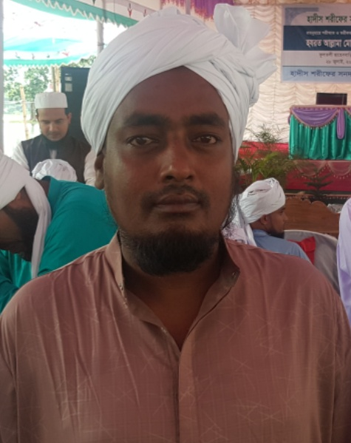
শিক্ষক পরিচিতি
মোঃ সেলিম হোসাইন
সহকারী মৌলভি
সিংচাপইড় ইসলামিয়া আলিম মাদ্রাসা ছাতক, সু্নামগঞ্জ
E-mail: salimhossainsp@gmail.com
মোবাইল০১৭১২৩৯৭৯০৯/০১৭২৬৯৮৩৭৯৬
5/5/2020
3:26:41 PM
মাওলানা সেলিম হোসাইন সহকারি মৌলভি সিংচাপইড় আলিম মাদ্রাসা।
Page no.2
Page no.2
মাওলানা সেলিম হোসাইন সহকারি মৌলভি সিংচাপইড় আলিম মাদ্রাসা।

Slide 3
পাঠ পরিচিতি
শ্রেণিঃ সপ্তম বিষয়ঃ আকাইদ
৬ষ্ঠ অধ্যায়
১ম, ২য় ও ৩য় পাঠ
সময়ঃ ৪০ মিনিট
তারিখঃ মঙ্গলবার, 05 মে 2020
3:26:43 PM
মাওলানা সেলিম হোসাইন সহকারি মৌলভি সিংচাপইড় আলিম মাদ্রাসা।
Page no.3

Slide 4
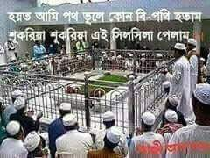
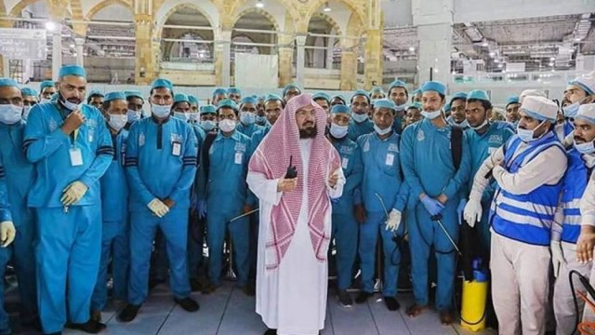
নীচের চিত্রগুলো লক্ষ্য কর।
3:26:43 PM
মাওলানা সেলিম হোসাইন সহকারি মৌলভি সিংচাপইড় আলিম মাদ্রাসা।
Page no.4

Slide 5
আজকের পাঠ
ফেরেশতাদের প্রতি ইমান
মঙ্গলবার, 05 মে 2020
3:26:43 PM
মাওলানা সেলিম হোসাইন সহকারি মৌলভি সিংচাপইড় আলিম মাদ্রাসা।
Page no.5

Slide 6
শিখণফল
এই পাঠ শেষে আমরা জানবো…....…............
১। আল কুরআনে বর্ণিত ফেরেশতাদের কার্যক্রম।
২। কিরামান কাতেবিনের কাজ।
৩। মুনকার ও নাকিরের পরিচয় ও কাজ।
মঙ্গলবার, 05 মে 2020
3:26:43 PM
মাওলানা সেলিম হোসাইন সহকারি মৌলভি সিংচাপইড় আলিম মাদ্রাসা।
Page no.6

Slide 7
মঙ্গলবার, 05 মে 2020
3:26:43 PM
মাওলানা সেলিম হোসাইন সহকারি মৌলভি সিংচাপইড় আলিম মাদ্রাসা।
Page no.7

Slide 8
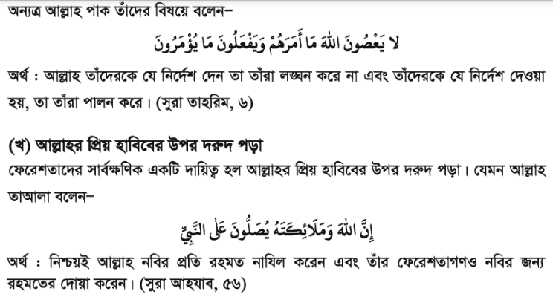
মঙ্গলবার, 05 মে 2020
3:26:43 PM
মাওলানা সেলিম হোসাইন সহকারি মৌলভি সিংচাপইড় আলিম মাদ্রাসা।
Page no.8

Slide 9
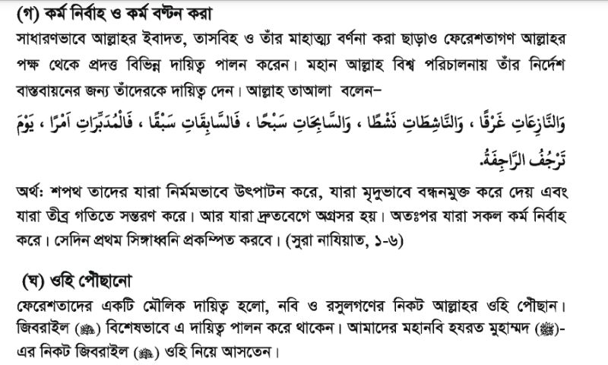
মঙ্গলবার, 05 মে 2020
3:26:43 PM
মাওলানা সেলিম হোসাইন সহকারি মৌলভি সিংচাপইড় আলিম মাদ্রাসা।
Page no.9

Slide 10
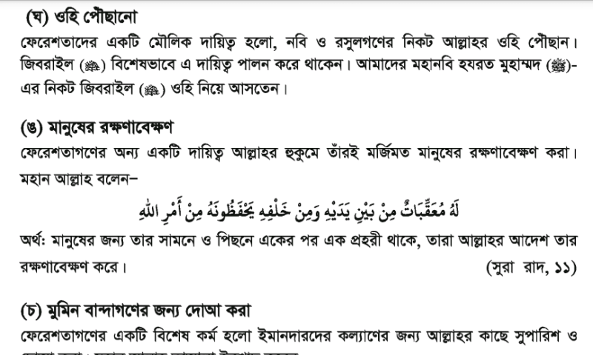
মঙ্গলবার, 05 মে 2020
3:26:43 PM
মাওলানা সেলিম হোসাইন সহকারি মৌলভি সিংচাপইড় আলিম মাদ্রাসা।
Page no.10

Slide 11
মঙ্গলবার, 05 মে 2020
3:27:01 PM
মাওলানা সেলিম হোসাইন সহকারি মৌলভি সিংচাপইড় আলিম মাদ্রাসা।
Page no.11

Slide 12
মঙ্গলবার, 05 মে 2020
3:27:01 PM
মাওলানা সেলিম হোসাইন সহকারি মৌলভি সিংচাপইড় আলিম মাদ্রাসা।
Page no.12

Slide 13
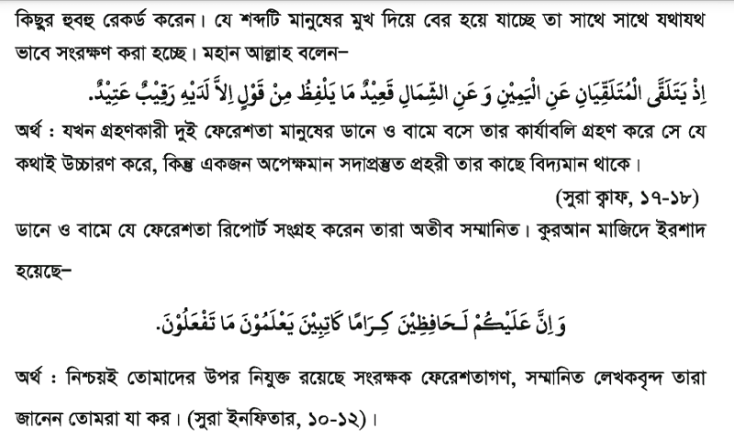
মঙ্গলবার, 05 মে 2020
3:27:01 PM
মাওলানা সেলিম হোসাইন সহকারি মৌলভি সিংচাপইড় আলিম মাদ্রাসা।
Page no.13

Slide 14
মঙ্গলবার, 05 মে 2020
3:27:01 PM
মাওলানা সেলিম হোসাইন সহকারি মৌলভি সিংচাপইড় আলিম মাদ্রাসা।
Page no.14

Slide 15
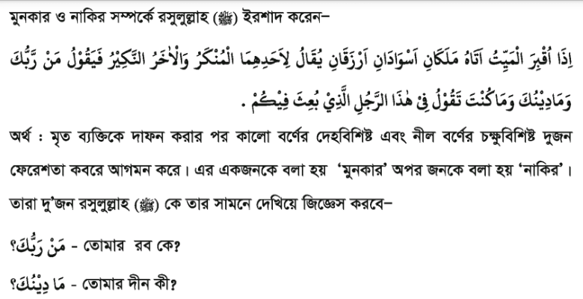
মঙ্গলবার, 05 মে 2020
3:27:01 PM
মাওলানা সেলিম হোসাইন সহকারি মৌলভি সিংচাপইড় আলিম মাদ্রাসা।
Page no.15

Slide 16
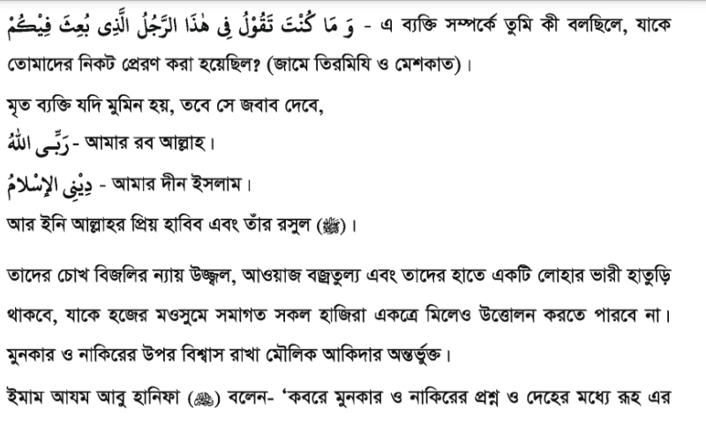
মঙ্গলবার, 05 মে 2020
3:27:01 PM
মাওলানা সেলিম হোসাইন সহকারি মৌলভি সিংচাপইড় আলিম মাদ্রাসা।
Page no.16

Slide 17
মঙ্গলবার, 05 মে 2020
3:27:01 PM
মাওলানা সেলিম হোসাইন সহকারি মৌলভি সিংচাপইড় আলিম মাদ্রাসা।
Page no.17

Slide 18
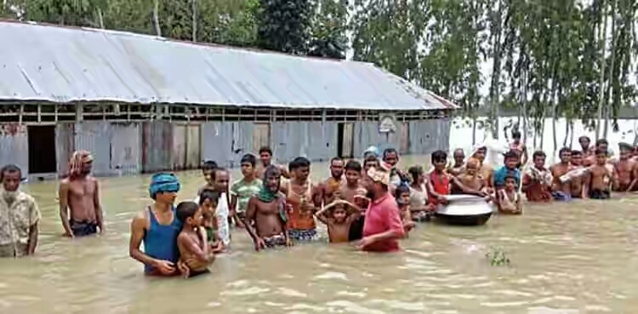
একক কাজ
ফেরেশতা এর পরিচয় লিখ।
মঙ্গলবার, 05 মে 2020
3:27:01 PM
মাওলানা সেলিম হোসাইন সহকারি মৌলভি সিংচাপইড় আলিম মাদ্রাসা।
Page no.18

Slide 19
মূল্যায়ন
মঙ্গলবার, 05 মে 2020
3:27:01 PM
মাওলানা সেলিম হোসাইন সহকারি মৌলভি সিংচাপইড় আলিম মাদ্রাসা।
Page no.19

Slide 20
মূল্যায়ন
মঙ্গলবার, 05 মে 2020
3:27:01 PM
মাওলানা সেলিম হোসাইন সহকারি মৌলভি সিংচাপইড় আলিম মাদ্রাসা।
Page no.20

Slide 21
মূল্যায়ন
মঙ্গলবার, 05 মে 2020
3:27:01 PM
মাওলানা সেলিম হোসাইন সহকারি মৌলভি সিংচাপইড় আলিম মাদ্রাসা।
Page no.21

Slide 22
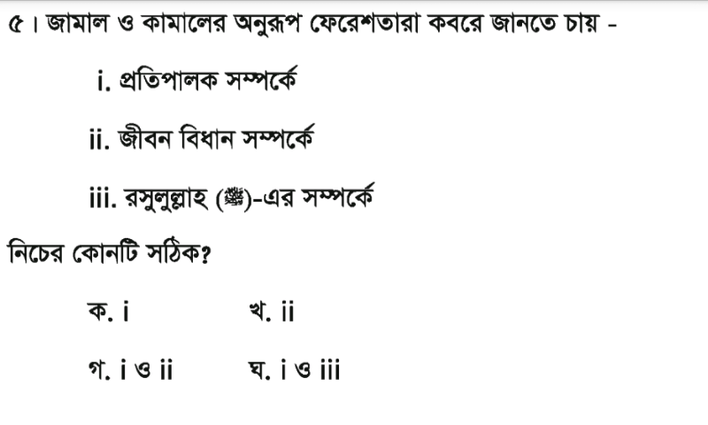
মূল্যায়ন
মঙ্গলবার, 05 মে 2020
3:27:01 PM
মাওলানা সেলিম হোসাইন সহকারি মৌলভি সিংচাপইড় আলিম মাদ্রাসা।
Page no.22

Slide 23
বাড়ির কাজ
মঙ্গলবার, 05 মে 2020
3:27:01 PM
মাওলানা সেলিম হোসাইন সহকারি মৌলভি সিংচাপইড় আলিম মাদ্রাসা।
Page no.23

Slide 24
সবাইকে
আসসালামু আলাইকুম ওয়া রাহমাতুল্লাহ
ধন্যবাদ
খোদা হাফিয
মঙ্গলবার, 05 মে 2020
3:27:01 PM
মাওলানা সেলিম হোসাইন সহকারি মৌলভি সিংচাপইড় আলিম মাদ্রাসা।
Page no.24

